Slide 1
YUMC 外送运营平台方案建议书
日立解决方案 July，2020
© 2020 Hitachi Solutions(China). All rights reserved.

Slide 2

目录
日立对项目的理解
日立解决方案介绍
实施计划及团队
日立的优势及案例
目录

Slide 3





业务/系统现状
AI平台
KFC Delivery
Config
菜单推荐
品牌营运
消费者
算法服务1
品牌负责人
AI流量平台
算法服务n
KFC Preorder
菜单推荐
TradeUp
推荐
外送业务运营平台
消费者
TradeUp推荐
商圈维度
市场维度
算法服务1
平台维度
……
PH Delivery
智能挽留平台
…….
算法服务n
消费者
智能挽留
PH Table
Order
算法服务1
…….
消费者
算法服务n
品牌营运
Config

Slide 4

痛点分析
流量管理平台
KFC Delivery
KFC Preorder
PH
Delivery
PHT
痛点分析：
1、现有系统由三个各自独立的子系统组成，面向具体的业务点，而非一个整体的运营平台
2、分流方式相对单一，不支持多维度的分流设置，系统扩展成本较高
3、缺少灵活，扩展性高的规则配置功能，不支持自定义规则的设置
4、KPI评估基于单个方案、场景，无法有效知道整体的KPI情况
5、针对外送业务的营运数据希望更加全面，更多维度展现
6、外送业务运营平台独立于流量管理平台，不方便营运人员统一管理
KFC
PH
用户管理
流量管理
流量管理平台
数据采集
流量分配
数据采集
流量分配
权限控制
仪表盘
系统管理人员
数据
清洗转换
规则控制
数据
清洗转换
规则控制
规则管理
数据管理
推荐管理
效果管理
推荐
效果评估
算法调用
推荐
效果评估
算法调用
操作人员
日志管理
数据
统计分析
AI
平台
算法服务1
算法服务2
……
算法服务n
推荐模型1
推荐模型2
……
推荐模型n
外送业务运营平台
商圈概况
自有平台
营收情况
全国市场
营收情况
骑手概况
市场概况
第三方平台
营收情况
餐厅概况
天气概况
决策人员

Slide 5
系统建设目标
打造统一的外送业务运营平台，为营运的操作人员和决策人员提供灵活的流量以及场景规则设置的工具，方便管理人员进行AI场景的完整效果追踪，掌握外送业务的整体运营情况，为运营决策提供有力的支持。
完整的推荐效果追踪
灵活的流量、场景规则配置
统一的外送业务运营平台
效果
规则
平台
建立完善、完整的效果追踪，全面评价评估各种组合AI场景的KPI指标以及业务指标，强有力支撑营运的业务调整以及决策
支持多品牌
组合多个AI场景，并灵活进行流量分配；
有效的人工干预，方便营运针对特殊Case的处理以及对推荐的灵活运用
支持多品牌
整合流量平台和外送业务运营平台，各品牌、各职级的营运人员可以通过统一的外送运营平台进行操作及决策，一览外送业务全貌
整合各AI场景到统一的平台，进行规则和流量的统一管控

Slide 6
项目范围
范围
统一外送业务运营平台的设计开发
能够支持多品牌、多场景、多维度的流量分配规则，根据配置的分流规则接入相应的AI方案或自定义规则；
能够提供灵活、可扩展的规则引擎，可基于规则引擎自定义业务规则
能够接入业务系统的实时数据以及离线数据，对接入数据进行打通、规整，按照业务提供的KPI以及计算逻辑进行KPI指标计算
能够进行byAI方案、by规则、by场景、total的效果追踪
能够设定人工干预规则，可根据设定的规则对AI算法返回的结果进行干预
能够统一监控平台所运行的AI场景以及算法模型，提供模型熔断机制，并能够报警
能够将发现业务异常数据和业务统计数据进行预警和展示
完成以下异常监控及预警内容
模型运行异常报警
完成外送业务运营Dashboard的设计和开发；
完成和外部系统的对接；对接的接口和形式未确定

Slide 7
目录
日立对项目的理解
日立解决方案介绍
实施计划及团队
日立的优势及案例
目录
※ 业务架构
※ 业务专题
※ 技术架构
※ 技术专题

Slide 8

外送运营平台整体业务架构
调整
运营
反馈
设置&调控
效果跟踪
外送驾驶舱
规则自定义
方案管理
场景管理
活动管理
流量健康度
效果实时跟踪
外送运营平台
场景设置
场景设置
分流规则
市场
时间
推荐规则
算法/规则设置
活动设置
历史数据分析
活动健康度
干预规则
KPI设置
方案设置
物料管理
场景分组
产品
会员健康度
KPI管理
预警规则设置
KPI计算
流量调控
方案分组
券
卡
资源位
分流服务
数据收集
外部系统
KFC
Preorder
KFC
Delivery
PH
Delivery
PHT
AI平台
Product
Center
BOH
卡/券
中心
用户中心
其他

Slide 9
外送运营平台功能架构图
外部系统
展示层
移动端
PC端
大屏
Dash Board
KFC Delivery
运营物料管理
物料数据同步
卡管理
活动
管理
活动设置
阈值管理
KPI
管理
KPI设置
方
案
管
理
方案设置
方案预警规则
产品管理
券管理
活动状态管理
预警管理
KPI状态管理
方案规则设置
方案分组
KFC Preorder
平台功能
方案KPI设置
方案状态管理
流量管理
规则管理
效果追踪
历史数据分析
外送驾驶舱
模型预警管理
基本信息管理
分流设置
推荐规则管理
实时方案KPI
方案历史KPI
活动健康度
预警定义
品牌、渠道管理
PH Delivery
流量控制
干预规则管理
实时场景KPI
场景历史KPI
流量健康度
流量预警
场景管理
活动管理
规则状态管理
实时全局KPI
全局历史KPI
会员健康度
模型熔断
资源位管理
PHT
基
础
功
能
用户角色管理
组织机构管理
日志聚合服务
邮件服务
安全访问及
数据权限控制
百胜SSO
报表引擎
定时任务管理及调度
审计及监控
其它
数据整合
数据规整
数据监控
数据
异常通知
效果评估
数据规整
数据提
供服务
数据组织
数据提供
BOH
数
据
采
集
离线
数据
处理
数据拉取
数据清洗
数据转换
数据
质量检查
KPI计算
ETL集成框架
实时
数据
处理
数据接收
实时计算
Product
Center
数
据
源
订单数据
菜单数据
优惠数据
产品数据
外送业务数据
外送其他数据
其他系统
离线
数据
实时
数据
订单日志
用户
行为日志
营销数据
用户数据
餐厅数据
第三方数据

Slide 10
业务专题1——流量管理
多场景
场景分流
推荐组
35%
营销
方案1
AI接口
智能
菜单
上海，9月
By 用户
总入口分流
营销
活动
产品
推荐
对比组
35%
营销
方案2
推荐组
By品牌
兜底
活动
…
30%
营销
方案3
自定义规则
KFC
宅急送
TradeUp
50%
推荐组
TradeUp方案
50%
对比组
对比组
By 手机号码
分流维度：① By活动；② 百分比；③ By用户；④ By手机号码

Slide 11
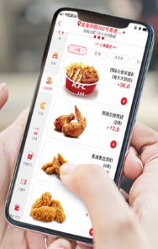

业务专题2——规则管理
规则
① 如果是黄牛，结束无输出
用户信息
分流
自定义产品推荐规则
K
F
C
宅
急
送
② 如果是已享折扣，结束无输出
自定义规则
③ 结束，输出香辣鸡翅 6.4折
预警
推荐产品
KCF宅急送
启用/停用
KPI
运营人员
命中率
转化率
用户行为&订单信息
规则KPI指标
TC
TA
SALE

Slide 12
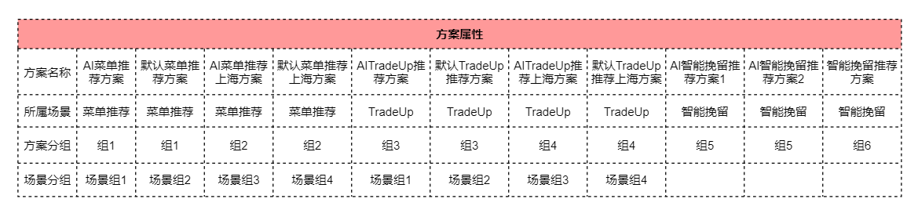
业务专题3——推荐效果的多层级评价
通过分流规则的设置，控制流量流入指定的方案
通过对方案分组，可比较相同场景下不同组方案的KPI效果
通过对场景分组，可比较多个场景的组合KPI效果
1
直接比较AI菜单推荐方案和默认菜单推荐方案的KPI，了解单个方案的效果
2
将AI智能挽留推荐方案1和AI智能挽留推荐方案2设置为组5，智能挽留推荐方案设置为组6，可通过组5与组6，对比两方案组之间的KPI效果
3
将菜单推荐场景下的AI菜单推荐方案和TradeUp场景下的AITradeUp推荐方案设置为场景组1，菜单推荐场景下的默认菜单推荐方案和TradeUp场景下的AITradeUp推荐方案设置为场景组2。可通过场景组1与场景组2，对比两个场景组合情况下的不通方案的KPI效果

Slide 13
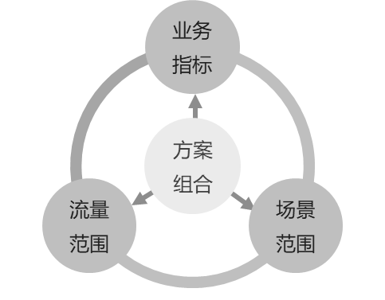
业务专题4—— AI算法方案调用策略
效果评估
效果评估
单一指标比较
复合指标比较
按流量划分比较
按场景划分比较
按策略比较
策略模型探索
业务管理
策略模型应用
模型评估
指标目标设定
模型评估
模型训练
指标约束设定
模型应用
策略模型
策略模型1
优先级设定
策略模型2
….
最优策略模型
策略模型n
AI方案
AI算法方案池（推荐等）
评估数据
业务数据
数据
评估指标
历史数据
方案效果
统计数据
场景/菜单/风控等
流量/区域/人群等

Slide 14
业务专题4——策略模型实施方式
输入参数
方案组合
业务指标(分维度)
策略模型
目标
限定
优先级
方案
组合
业务
指标
场景
范围
流量
范围
依规则选择方案
流量范围(分颗粒度)
方案查找表
区域
人群
用户ID
学习模型
场景范围(分级)
菜单/TU/风控类
菜单子类型
具体菜单/TU等
AI算法方案池

Slide 15
业务专题4——策略模型定义
策略模型 | 定义 | 主要特点
依规则 选择方案 | 根据业务指标、流量、场景参数，对流量、场景进行细分，设定规则表，按照规则选择AI方案的组合 | 只针对参数颗粒度较低细度 提前预设、实时选择
方案查找表 | 根据业务指标、流量、场景参数，在训练好的AI方案查找表中，实时查找对应的AI方案的组合 | 需要一张较大容量的多维数据表 参数颗粒度中等细度 动态生成表、实时查找
学习模型 | 根据业务指标、流量、场景参数，利用训练好的学习模型，实时输出对应的AI方案的组合 | 无需大容量数据表 参数颗粒度可以粗或细，甚至根据不同活动，每个用户都实时调用不同方案 动态学习、实时计算

Slide 16

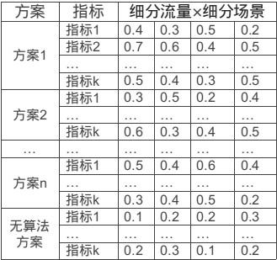
业务专题4——方案查找表
根据指标目标(最大化)或优先指标的设定，依据流量、场景的细分的输入参数，在方案查找表中，查找对应的方案或方案组合。
细分流量特征
定期统计
全量/采样
方案效果统计
各细分组合对应各指标的
最大值列表
各细分组合对应各指标的
归一化权重
活动/区域/时间 $×$ 订单
活动/区域/时间 $×$ 人群/用户
活动/区域/时间 $×$ 手机(尾)号
流量比例（离散变量）
方案 | 指标 | 细分流量$×$细分场景
方案1 | 指标1 | 0.4 | 0.3 | 0.5 | 0.2
 | 指标2 | 0.7 | 0.6 | 0.4 | 0.5
 | … | … | … | … | …
 | 指标k | 0.5 | 0.4 | 0.3 | 0.5
方案2 | 指标1 | 0.3 | 0.5 | 0.2 | 0.4
 | … | … | … | … | …
 | 指标k | 0.6 | 0.3 | 0.4 | 0.5
… | … | … | … | … | …
方案n | 指标1 | 0.5 | 0.4 | 0.6 | 0.4
 | … | … | … | … | …
 | 指标k | 0.3 | 0.4 | 0.5 | 0.2
无算法 方案 | 指标1 | 0.1 | 0.2 | 0.2 | 0.3
 | … | … | … | … | …
 | 指标k | 0.2 | 0.3 | 0.1 | 0.2
评估指标历史数据
TA/等 & 相应方案1~n
方案
查找表
任一细分的组合
细分场景特征
优先
指标
埋点场景
类型(菜单推荐、TU等)
具体菜单
该细分组合和指标对应的方案选择

Slide 17

业务专题4——学习模型
根据指标目标(最大化)、其他指标的约束，或指标的优先级的设定，依据流量、场景的细分的输入参数(譬如，某活动-时间-用户-某细分场景)，利用训练好的学习模型，实时输出对应的方案组合。
细分流量特征
定期
学习
训练
学习模型
活动/区域/时间 $×$ 订单
活动/区域/时间 $×$ 人群/用户
活动/区域/时间 $×$ 手机(尾)号
流量比例（连续变量）
任一细分的组合
指标目标
方案效果拟合学习模型
指标约束
方案, 指标 = F(流量, 场景)
方案选择模型RN*
评估指标历史数据
TA/等 & 相应方案1~n
方案选择学习模型
细分场景特征
方案 = R(指标, 流量, 场景)
埋点场景
类型(菜单推荐、TU等)
具体菜单
该细分组合和指标对应的方案选择
*训练完成后得到的方案选择模型为RN

Slide 18
目录
日立对项目的理解
日立解决方案介绍
实施计划及团队
日立的优势及案例
目录
※ 业务架构
※ 业务专题
※ 技术架构
※ 技术专题

Slide 19
外送运营平台总体技术蓝图
业务应用定制开发
展示
移动端
PC端
其它
外部
系统
数据源
AI
平台
业务应用
规则及流量
管理
营运驾驶舱
效果追踪
营销资源位管理
AI场景管理
实时数据监控
历史数据分析
…
百宝箱APP
报警管理
工作流引擎
规则引擎
报表引擎
报警管理
SSO
工作流引擎
规则管理
预警类型库
报表管理
可视化
…
任务/流程编排调度
工作流程设计
规则引擎
报表引擎
报警库
BOH
统一任务调度引擎
数据处理
大数据存储及处理平台
离线数据处理
Impala
M/R
实时数据处理
任务调度
Azkaban
Spark Streaming
Flink
CDH
Manager
产品
中心
Spark
Kylin
Sqoop/
Kettle
数据存储
用户
中心
HDFS
HBASE
MySQL
Redis
Kafka
ES
…
KFC
Delivery
任务/流程编排调度
数据整合平台
数据整合
KFC
Preorder
实时采集适配
NoSQL适配
PDI
文件适配
RDB适配
用户数据
活动数据
其它数据
订单数据
产品数据
营销数据
PH
Delivery
数据源
PHT
…

Slide 20
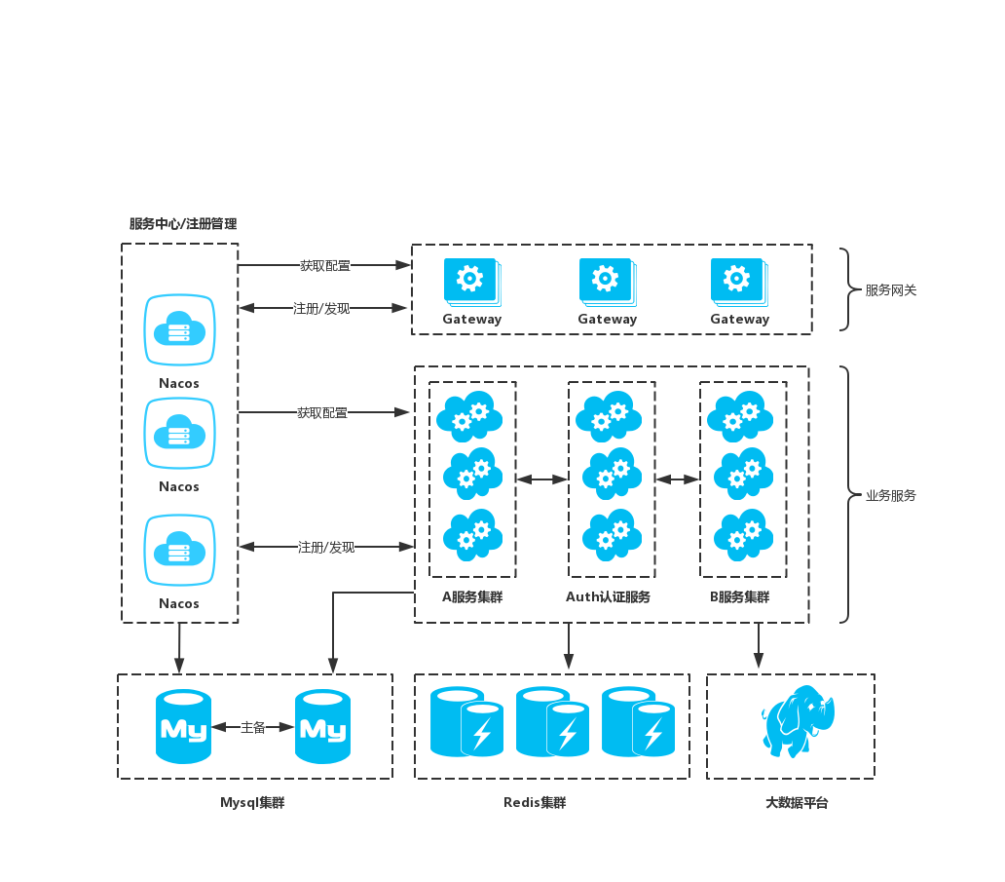
外送运营平台技术架构
说明：
1、注册配置中心：
负责注册和发现微服务以及提供所有微服务全局配置信息
2、服务网关：负责请求的路由以及限流。
3、数据存储：采用Mysql主从互备方式实现高可用，为系统提供数据持久化服务。主要存储用户信息、权限信息、系统配置信息以及日志信息。
4、缓存服务：使用Redis主从方式实现高可用，为平台提供缓存数据服务。系统启动时会加载全局的配置信息并存储到redis中，使用时可以从redis直接获取减少对数据库的访问；用户每次登录成功后会将用户权限认证信息（Token、菜单权限等）保存到redis中。

Slide 21
外送运营平台应用架构
应用交互层
应用
流量管理平台+智能挽留平台
驾驶舱
流量管理
规则管理
效果追踪
通用功能
外送驾驶舱
应用
功能层
分流设置
规则定义
实时方案KPI
日志管理
活动健康度
流量控制
规则发布
实时场景KPI
权限管理
流量健康度
活动管理
规则启停
实时全局KPI
异常处理
会员健康度
交互功能标准
界面布局、界面样式
技术框架层(微服务)
流量服务
算法服务
权限服务
应用服务
数据中台服务
系统底层支持
数据库
算法库
规则引擎
消息队列
大数据平台

Slide 22
外送运营平台数据流图
AI平台
外送运营平台
菜单推荐服务
Trade UP推荐服务
分流服务
引擎调度
服务
其他推荐服务
Redis
规则配置
数据库
读取配置
规则及
流量配置
KFC Delivery
资源位
加载推荐信息
调用
推荐接口
流量及规则
配置加载服务
品牌运营
基本信息管理
用户
操作信息
数据
打点
KFC Preorder
日志服务
资源位
加载推荐信息
调用
推荐接口
模型预警及熔断
实时数据
展示
用户
操作信息
数据
打点
流量分配
日志数据库
数
据
收
集
服
务
PH Delivery
资源位
加载推荐信息
调用
推荐接口
读取数据
（实时+离线）
数据分析
(模型KPI计算)
历史数据
分析
用户
操作信息
数据
打点
PH Table Order
资源位
加载推荐信息
调用
推荐接口
用户
操作信息
数据
打点
外部数据源
产品中心
卡/券中心
BOH
用户中心

Slide 23
技术专题1——规则路由及流量控制
说明：
1：外部系统数据流通过调用流量分配服务进行分流；
2：数据通过路由服务，匹配配置规则，然后调用流量分配服务调用AI平台service
3：后端服务的负载均衡可以采用eureka/nacos,如果不是spring cloud微服务，也可以采用nginx
外送运营平台
Web规则配置
AI平台
Drools
规则转换
生成drl文件
Apollo/nacos
Eureka
nacos
服务注册
菜单推荐
算法
服务1
push
…….
算法
服务n
KFC
Preorder
配置全局分流策略
规则引擎drools
TradeUp推荐
算法
服务1
KFC
Delivery
…….
算法
服务n
流量分配
服务
路由服务
流量分配
服务
PHT
智能挽留
算法
服务1
…….
PH
Delivery
算法
服务n
配置方案分流策略

Slide 24
技术专题1——go实现接入
Vue 管理
Excel
Eureka
nacos
服务注册
AI平台
菜单推荐
go Admin
KFC
Preorder
规则引擎drools
算法
服务1
…….
算法
服务n
KFC
Delivery
go Gateway Endpoints
TradeUp推荐
路由服务
流量分配
服务
算法
服务1
…….
PHT
go Gateway Endpoints
算法
服务n
智能挽留
PH
Delivery
（1）API Gateway Admin：网关控制台，用于进行对 AP置配置；
（2）API Gateway Endpoint：网关节点，用于负责接收、处理、转发请求
配置方案分流策略
算法
服务1
…….
算法
服务n

Slide 25




技术专题1——流量控制
调整分桶策略根据结果数据
可视化展示结果
推荐服务
Win
配置分桶策略
保存策略
数据库
缓存
算法A（20%）
推荐分桶
调用推荐服务
生成结果数据
推荐请求
分桶策略
算法版本
算法B（80%）
可动态设置分桶策略，可视化展示中将对比新旧版本的算法运行结果

Slide 26
技术专题1——流量控制
流量
说明：
1、流量比例可以设定
2、流量根据分层独立控制
3、参与计算分流因子的参数：
Transaction ID；
User ID；
City Code；
Market Code；
Telephone ；
Brand Code；
Channel ID
或者随机百分比
4、资源位策略：
在资源位信息管理中进行设定
100%
个性化Banner
产品推荐
产品排序
分类排序
二次券
推荐
Prime
推荐
资源位
一级
流量
分配
分流因子计算
分流
策略
Market Code
40%
20%
40%
活动
活动1
（专家规则）
活动2
（AI）
活动3
（AI）
……
……
随机百分比
分流
策略
TelePhone
二级
流量
分配
分流因子计算
分流因子计算
方案
10%
10%
20%
10%
10%
方案一
方案二
方案三
方案四
方案五
（对比组）
……

Slide 27
技术专题2——高可用
网关设置集群,可以进行网络流量管理,设置黑白名单管理和简单的流量管控
所有的微服务都可以横向扩展
提供数据中台服务,为驾驶舱或者大屏等应用提供相关数据服务功能
移动端
PC端
驾驶仓
nginx
gateway
网关集群
gateway
gateway
规则服务集群
算法服务集群
数据服务集群
规则微服务
规则服务1
算法微服务
算法服务1
数据微服务
数据服务1
微服务集群
规则服务2
算法服务2
数据服务2
规则服务3
算法服务3
数据服务3
规则引擎集群
算法库
数据集群
规则引擎1
菜单算法
HDFS集群
底层服务接口
推荐算法
数据环境
规则引擎2
MySql集群
规则引擎3
TradeUp 算法
Redis集群

